Slide 1
ПРЕЗЕНТАЦИЯ
ДЕНИСА СОКОЛОВА 2 «Б»
На тему
»МОИ МАМА И ПАПА В ШКОЛЬНЫЕ ГОДЫ»

Slide 2
Это моя мама Лена , в школе у неё была другая фамилия-Ильина. Говорят, я на неё похож

Slide 3
Это мамины оценки
Да, училась мама хорошо, мне бы так…

Slide 4
Это похвальный лист- такие давали за успехи в учёбе и примерное поведение
У мамы их много…

Slide 5
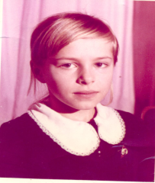
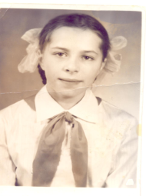
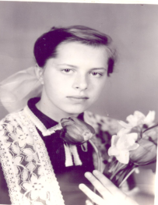
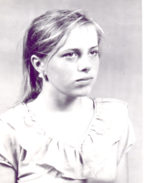
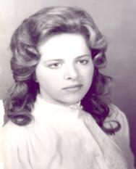
Это всё мама в школьные годы… Сначала она была октябренком, потом пионеркой, а затем комсомолкой.
Notes:
Хотя кто такие октябрята, пионеры и комсомольцы, я так и не понял…

Slide 6
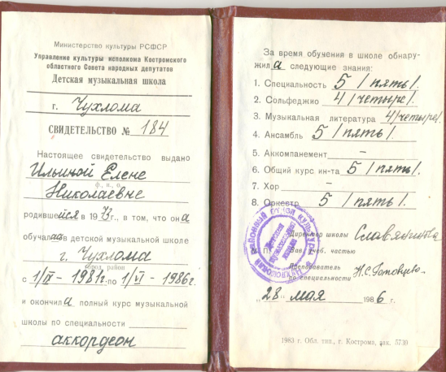
Мама очень любила танцевать, и даже закончила музыкальную школу
Notes:
Аккордеон я дома видел, но вот чтобы на нём кто-нибудь играл…

Slide 7
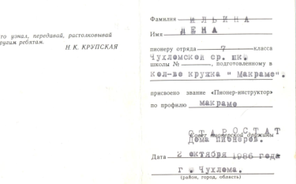
А ещё она занималась спортом, делала поделки из ниток- макраме называется и вообще была очень активная

Slide 8
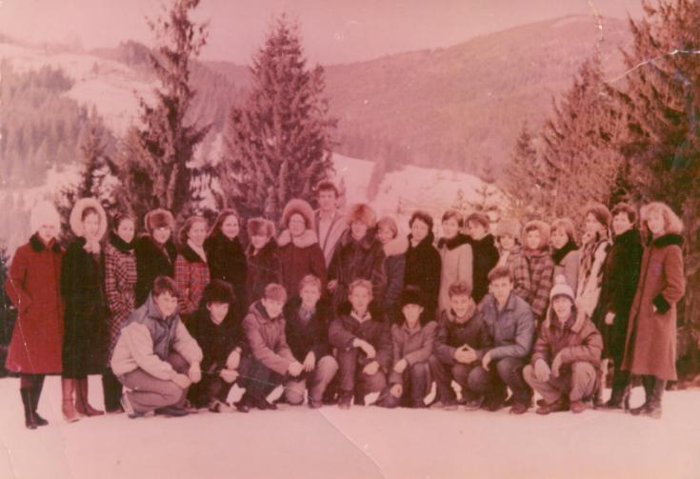
А ещё они всем классом ездили в поездки, как здорово!

Slide 9
А это мой папа Саша, на него я тоже похож

Slide 10
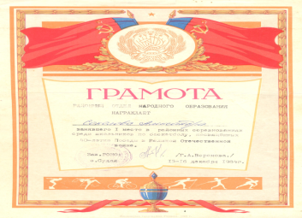
Папа был очень спортивный, он занимался бегом, стрельбой , лыжами, баскетболом и всегда был лучшим, у него этих грамот целая пачка !

Slide 11
А это папин класс.
Я здесь никого не знаю, только вот девочка крайняя слева очень похожа на учительницу 2 «в»…

Slide 12
Я горжусь, какими были мои родители в школе, и очень хочу чтоб и они мной тоже гордились !

